Slide 1
統計分析：複数の変数間の関連を探る
情報環境科学概論
2023/7/10
担当：朝岡誠
回帰分析の考え方
Contents: https://github.com/MakotoASAOKA/IES2023_Week14

Slide 2
今回の授業内容
0．変数間の関連を探る
1．回帰分析とは
散布図、相関係数
単回帰分析
重回帰分析
偏回帰係数
標準化偏回帰係数
（自由度調整済み）決定係数
重回帰分析の検定
２．JupyterHubを使って重回帰分析を行う

Slide 3
０．変数間の関連を探る

Slide 4
2つの変数の間の関係
正比例関係
変数Xの値が大きくなると、変数Yの値も大きくなる
（e.g. カロリー摂取量が増えると、体重も増加する）
負の比例関係
変数Xの値が大きくなると、変数Yの値は小さくなる
（e.g. テレビを見る時間が増えると、睡眠時間は減少する）
無関係
変数Xの値が変化しても、Yの値は変化しない
（e.g. 数学の点数が増えても、100m走のタイムは変化しない）

Slide 5
分析の結果明らかになること
２つの変数間の関連
毎日朝食をとることとテストの結果には正比例関係がある
女性の労働力率と合計特殊出生率には正の比例関係がある
２つの変数間の因果関係
毎日朝食をとるとテストの結果が良くなる
→学力低下を朝ごはんを食べることで解決できる
女性が社会進出している国ほど女性の出生率が高い
→少子化解決のために女性が安心して働ける社会にしよう

Slide 6
相関関係と因果関係
相関関係
変数Xの値が変化すると、変数Yの値も変化することを検証
XとYどちらが原因でどちらが結果なのかは分からない
→「テレビゲーム」と「暴力性」
他の変数Zが変数XとYの関係に影響を与えている可能性もある

Slide 7
独立変数と従属変数
独立変数（説明変数）
原因と考えられる変数
従属変数（被説明変数、目的変数）
結果と考えられる変数
「朝ごはんを食べると、成績が上がる」
独立変数：朝食の有無
従属変数：学業成績

Slide 8
相関関係と因果関係
相関関係
変数Xの値が変化すると、変数Yの値も変化することを検証
XとYどちらが原因でどちらが結果なのかは分からない
→「テレビゲーム」と「暴力性」
他の変数Zが変数XとYの関係に影響を与えている可能性もある
因果関係
変数Xの影響で変数Yの値が変化することを検証
統計分析＋
どちらが原因でどちらが結果か？
2つの変数の時間的な順序関係から推測
他の変数が影響しているのではないのか？
他の変数を投入する分析することで推測

Slide 9
量的変数と質的変数
変数には大きく分けて2つのタイプがある
質的変数
カテゴリーで分類 (例:20代、高等教育、低所得)
デメリット 平均や分散などの記述統計ができない
量的変数
数値に変換する (例:21歳、教育年数14年、年収300万)
デメリット 度数分布表やクロス表で分析しずらい
⇒変数のタイプによって分析方法が異なる

Slide 10
分析の方法
 |  | 記述統計 |  |  | 推測統計
 |  | 表 | グラフ | 指標
一変数 | 質的変数 | 度数分布表 | (棒グラフ、 円グラフ) | ------------ | ------------
 | 量的変数 | ------------ | ヒストグラム | 代表値、分散、 標準偏差 | (平均値の検定)
二変数 | 質的変数× 質的変数 | クロス表 | (帯グラフ) | (2✕2)ファイ係数 (順序)ガンマ係数 (質的)クラマーのV | Χ²検定
 | 質的変数× 量的変数 | 平均・分散をまとめた表 | 棒グラフ | 相関比 | 分散分析 ⇒多重比較
 | 量的変数× 量的変数 | ------------ | 散布図 | 相関係数 単回帰分析 | 相関係数、回帰係数の検定
三変数 以上 | すべて 量的変数 | ------------ | ------------ | 重回帰分析 | 回帰係数 の検定

Slide 11
1．回帰分析の考え方

Slide 12
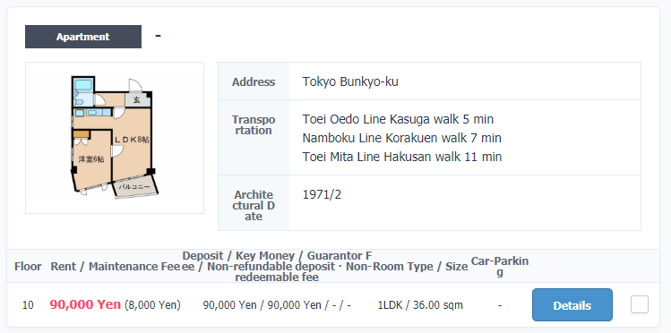
回帰分析とは？
変数間の関係を1次関数でモデル化する方法
独立変数が1単位増えたときに、従属変数の値がどのくらい変化するのかをy=a+bxのモデルで表す分析手法
例：家賃と部屋のサイズの関係は？
家賃と駅からの距離の関係は？

Slide 13
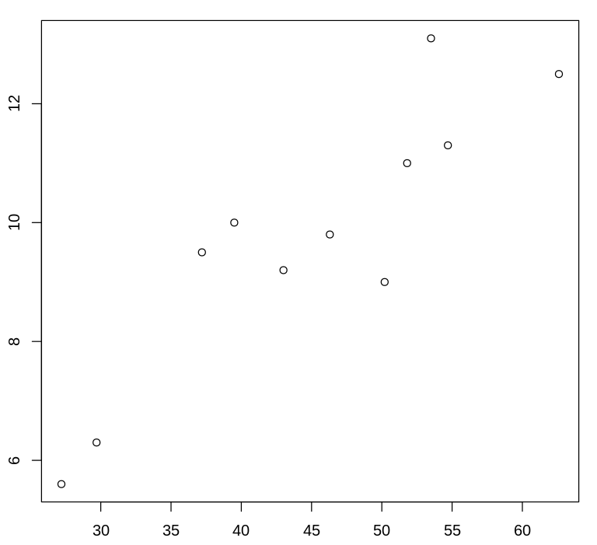
回帰分析とは？
図1.家賃と部屋の広さの関係 (架空例)
家賃(単位:万円)
部屋の広さ(単位:m²)
→部屋が広くなるほど, 家賃が高くなる : 正の比例関係

Slide 14
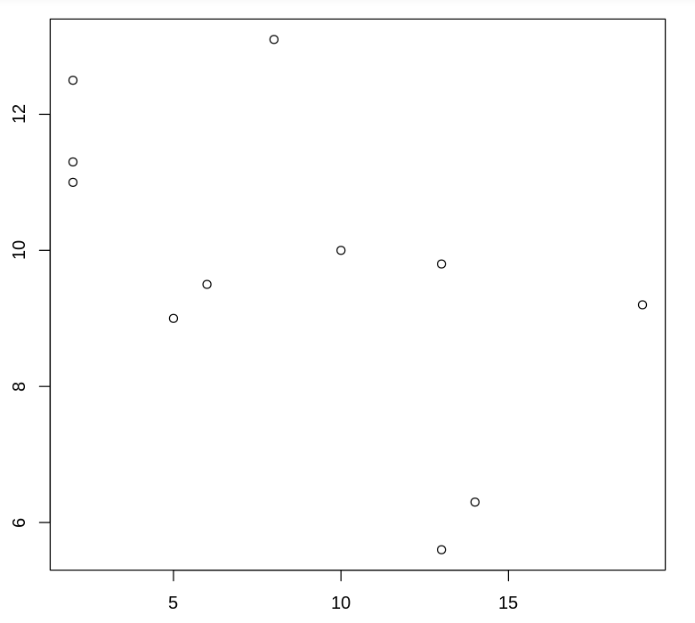
回帰分析とは？
図2. 家賃と駅からの距離の関係 (架空例)
家賃(単位:万円)
駅からの距離(単位: 分)
→駅からの距離が遠いほど、家賃は安い : 負の相関

Slide 15
単回帰分析
最もシンプルな回帰分析
独立変数が1単位増えたときに、従属変数の値が どのくらい変化するのかを明らかにする
1m² 部屋が広くなると家賃はいくら上がる？
駅からの距離が8分の物件の家賃はいくら？
2つの変数の関係を直線で表現する
Rent(Unit:10000yen)
Rent(Unit:10000yen)
size(Unit:m²)
distance(Unit: minute)

Slide 16
単回帰分析のモデル
回帰式
Ｙ_{i}＝a＋bX_{i}
数式の意味
Ｙ: 従属変数の予測値
X：独立変数の値
a : 定数⇒独立変数が0のときの、従属変数の値
b：回帰係数⇒独立変数が1単位変化したときの、
従属変数の変化量
＾

Slide 17
回帰式の例
年齢と収入の関係ならば
家賃＝a＋b×部屋の広さ
切片と回帰係数の意味
a：定数
部屋が0m²のときの家賃額
*切片の値が現実的な意味を持たないこともある
b：回帰係数
部屋が1m²広くなったときの家賃の変化額

Slide 18
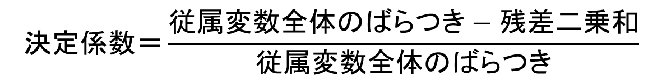
回帰式のフィットを考える
単回帰分析はデータの一部分しか説明できない
家賃に影響を与えるのは、広さや距離だけでない
広くなると、直線的に家賃が増えるわけでもない
決定係数＝回帰式で説明できる部分
決定係数をみることで、回帰式が従属変数データ全体の散らばりの何%を説明できるかがわかる
$$決定係数＝\frac{従属変数全体のばらつき−残差二乗和}{従属変数全体のばらつき}$$

Slide 19
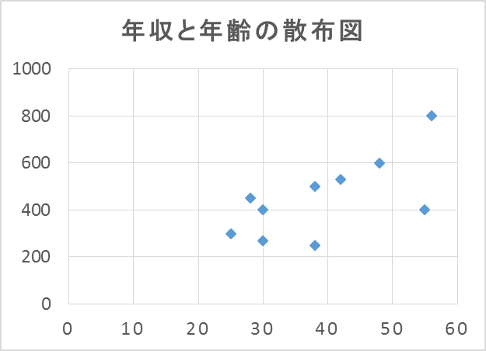
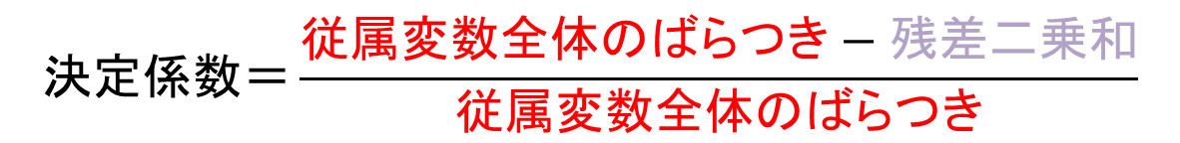
回帰式のフィットを考える
決定係数＝回帰式で説明できる部分
決定係数をみることで、回帰式が従属変数データ全体の散らばりの何%を説明できるかがわかる
平均値
回帰直線
$$決定係数＝\frac{従属変数全体のばらつき−残差二乗和}{従属変数全体のばらつき}$$
◯単回帰分析の場合、決定係数は相関係数の2乗した数値に等しい

Slide 20
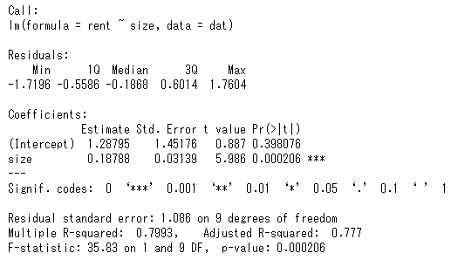
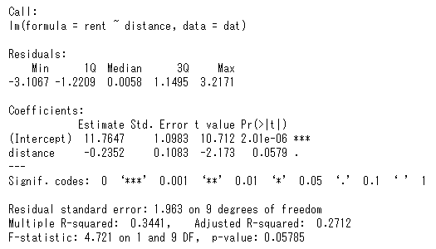
Rの分析結果
単回帰分析(家賃×部屋の広さ)
単回帰分析(家賃×駅からの距離)
偏回帰係数

Slide 21
単回帰分析の解釈
単回帰分析(家賃×部屋の広さ)
単回帰分析(家賃×駅からの距離)
偏回帰係数
①決定係数 (R²)の確認
部屋の広さによると家賃の説明力
→約 0.8 (非常に大きい)
駅からの距離と家賃の説明力
→約 0.35

Slide 22
Interpretation of simple regression analysis
単回帰分析(家賃×部屋の広さ)
単回帰分析(家賃×駅からの距離)
偏回帰係数
②回帰係数と切片を確認する
回帰式
家賃 = 1.29 + 0.188×部屋の広さ(m²)
1m² 部屋が広くなると、1880 円家賃があがる
回帰式
家賃 = 11.76 - 0.235×駅からの距離(分)
駅から1分離れると 2350円家賃が安くなる

Slide 23
単回帰分析から重回帰分析へ
単回帰分析
独立変数が1個しかない回帰分析
重回帰分析
独立変数が複数個ある回帰分析
2つ以上の独立変数の効果がわかる
暮らし向きが1つあがると、メンタルヘルススコアはどのように変化するのか？
健康状態が「まあ良い」人のメンタルヘルススコアはいくらになるなのか？

Slide 24
モデルでみると．．．
単回帰分析
Y = a＋bX
従属変数（Y）：量的変数×1
独立変数（X）：量的変数×1
重回帰分析
Y = a＋b₁X₁＋b₂X₂＋・・・＋b_{m}X_{m}
従属変数（Y）：量的変数×1
独立変数（X）：量的変数×ｍ（2個以上）

Slide 25
重回帰分析のメリット
1. 複数の独立変数の効果が同時に分かる
2. 他の独立変数の効果を統制した上での、ある独立変数の効果が分かる
3.従属変数に対する独立変数間の影響力の大きさを比較可能

Slide 26
重回帰分析のメリット（１）
1．複数の独立変数の効果が同時に分かる
分析の節約になる
独立変数が複数ある場合、独立変数1つごとに単回帰分析をするのは効率が悪い
特に、独立変数の数が多い場合
予測の精度が上がる
変数1つだけの情報で予測するよりも、2つ以上の情報で予測したほうが、決定係数が大きくなり、その精度は高くなる

Slide 27
重回帰分析のメリット（２）
2．他の独立変数の効果を統制した上での、ある独立変数の効果が分かる
他の独立変数を統制することで、従属変数への独立変数のより純粋な影響をみることができる
他の独立変数に由来する擬似的な影響を取り除くことができる
家の広さ（m²）
+1880円
家の広さ、駅からの距離、それぞれの純粋な効果を偏回帰係数にて測定可能
駅に近いほど
家は狭くなる
家賃
駅からの距離(分)
+7（≒0）円

Slide 28
重回帰分析のメリット（３）
3．目的変数に対する説明変数間の影響力の大きさを比較可能
独立変数のうち、従属変数への影響力が大きいものはどれかを明らかにできる
特に、測定の単位が異なるものを比較する場合
家賃への影響力が大きいのは、家の広さ？立地条件？
家の広さ（m²）
＋0.89
－１～１の値域をとる標準化偏回帰係数にて比較可能
駅に近いほど
の問題で家は
小さくなる
家賃
駅からの距離(分)
－0.001

Slide 29
重回帰分析を理解するポイント
偏回帰係数
他の独立変数を統制したときの回帰係数
標準化偏回帰係数
独立変数間の影響力を比較するための回帰係数
モデルのフィットの評価
自由度(≒独立変数の数)調整済み決定係数
回帰式と偏回係数の検定

Slide 30
偏回帰係数とは？
偏回帰係数
他の独立変数の値を一定としたうえで、独立変数X_{m} を1単位変化させた時に変化する従属変数の量
他の独立変数の影響を統制したときの、従属変数に対する独立変数X_{m}の影響力
数式で書くと．．．
Y = a＋b₁X₁＋b₂X₂＋・・・＋b_{m}X_{m}
☆各変数の回帰係数：偏回帰係数

Slide 31
偏回帰係数の意味
他の独立変数の影響を統制したときの、従属変数に対する独立変数X_{m}の影響力
他の独立変数の影響を取り除いた、より純粋な影響力を検討できる
家の広さと家賃の
単回帰直線
→暮らし向きの効果も含む
1.28(万)

Slide 32
偏回帰係数の意味
他の独立変数の影響を統制したときの、従属変数に対する独立変数X_{m}の影響力
他の独立変数の影響を取り除いた、より純粋な影響力を検討できる
家の広さと家賃の
単回帰直線
→暮らし向きの効果も含む
駅から5分
駅から10分
立地条件を統制した
偏回帰のイメージ
→立地条件の効果を統制したため、傾きが小さい
年俸とヒット数の
単回帰直線
→年齢の効果も含む
駅から15分

Slide 33
標準化偏回帰係数
独立変数の影響力を比較する
偏回帰係数を使うと、測定単位の違う独立変数の効果は比較できない
広さの「1300」と駅からの距離の「500」の意味？
標準偏回帰係数の機能
各独立変数の標準化偏回帰係数の（絶対値）を 比較することで、従属変数に対する各独立変数の影響力を比較できる
⇒要するに偏相関係数みたいなもの

Slide 34
(標準化)偏回帰係数の検定
個々の(標準)偏回帰係数が0でないかを検定
統計的仮説
帰無仮説：(標準)偏回帰係数は0
対立仮説：(標準)偏回帰係数は0でない
帰無仮説の正否の判断
Ｐ値≧有意水準 ⇒ 帰無仮説を棄却しない
（偏回帰係数は0）
Ｐ値＜有意水準 ⇒ 帰無仮説を棄却する
（偏回帰係数は0でない）

Slide 35
標準化偏回帰係数の使い方
他の独立変数の影響を統制したい
偏回帰係数でも標準化偏回帰係数でもOK
独立変数が1単位変化したら、従属変数がどのように変化するのかを知りたい
偏回帰係数を使用する
従属変数に対する、独立変数の影響力を比較したい
標準化偏回帰係数を使用する

Slide 36
回帰式のフィットを評価する
重回帰分析でもデータの一部分しか説明 できない
われわれが検討できる独立変数はごく一部
独立変数と従属変数の関係は直線だけでない
自由度調整済み決定係数
自由度調整済み決定係数で、回帰式がデータ全体の散らばりの何%を説明できるかがわかる
独立変数が多いと決定係数は誤差が大きくなるので、重回帰分析では自由度調整済み決定係数(AdjR²)を用いる

Slide 37
回帰式の検定
回帰式がデータに適合しているのかを検定
統計的仮説
帰無仮説：回帰式はデータに適合していない
対立仮説：回帰式はデータに適合している
帰無仮説の正否の判断
Ｐ値≧有意水準 ⇒ 帰無仮説を棄却しない
（回帰式はデータにフィットしていない）
Ｐ値＜有意水準 ⇒ 帰無仮説を棄却する
（回帰式はデータにフィットしている）

Slide 38
重回帰分析のまとめ方
標準誤差(推奨)
独立変数
重回帰用決定係数
分析に使ったデータ数
(mandatory)

Slide 39
２．Jupyter Hubを使って回帰分析を行う
JupyterHub: https://jh.rcos.nii.ac.jp/php/login.php
Contents: https://github.com/MakotoASAOKA/IES2019_Week15

Slide 40
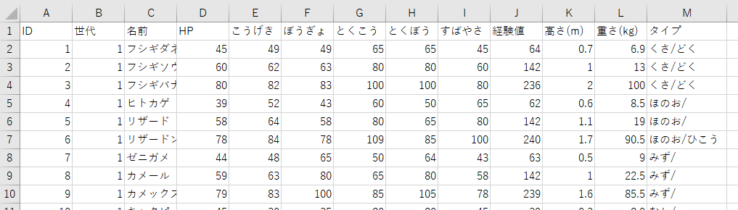
Jupyter Hubで回帰分析を行う
ポケモンデータを使って、様々なパラメーター間の関係を分析する
ポケモンの重さと他のパラメーター関係はどうなっているのか
ポケモンの重さと攻撃力、防御力、HPの関係は？
パラメーターが1増えることによってどれだけ重く／軽くなるのか？
ポケモンの重さに最も関連のあるパラメーターは？
pokemon.csv

Slide 41
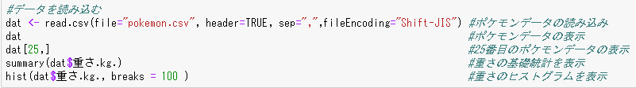
データの入力＆確認
データの入力
csvファイルを読み込む際は区切り文字指定が必要
データが文字化けした場合、エンコード指定を行う
データの確認
データの中身を確認したい場合、「dat」
ある個体のデータを見たい場合、「dat[xxxx,]」
まずは従属変数（重さ）の分布を確認する
Summary(変数名)で変数の基本統計を表示
hist(変数名, breaks=yy)で変数の分布をyy分割で表示

Slide 42

重回帰分析の前に
各変数間の相関関係をチェックする
相関係数、散布図を使ってチェック
相関係数、散布図は量的変数を対象とした分析手法
相関が高い変数を独立変数として同時に投入しない方がよい
はずれ値のチェック
全体の分布からみて、大きく外れている数値のこと
分析の結果を歪めるので、除去することが望ましい
平均値±3×標準偏差をこえる値を外れ値とすることがよくある

Slide 43

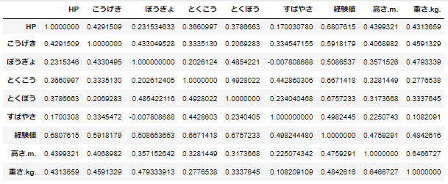

散布図＆相関係数のチェック
経験値は他の変数との相関が大きい
重さと他の変数の関係
この辺りは外れ値
（重さ＞300）

Slide 44

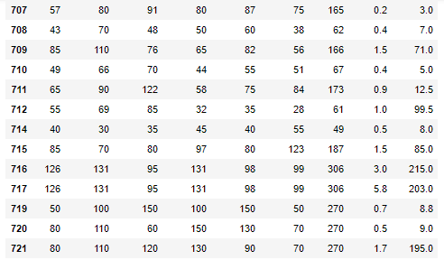
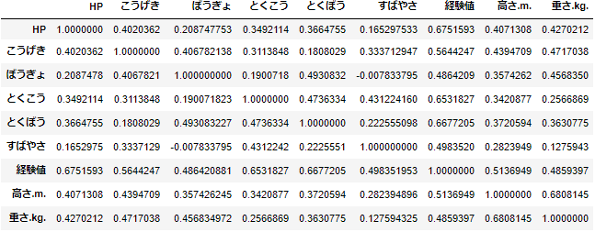

外れ値の除去
Filterという変数を作成し、300以下のデータをチョイス
dat2というデータフレームにFilterされたデータを入れる
一部データが消えていることが確認できる

Slide 45
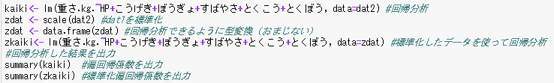
重回帰分析
lm関数を使う
次の方法で回帰分析の結果を出力する
[出力用変数]<-lm(従属変数~独立変数A+…, data=[データ])
Summary([出力用変数])
標準化偏回帰係数は変数を標準化し、標準化した値を使って回帰分析を行う必要がある

Slide 46
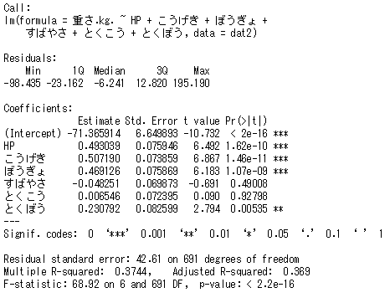
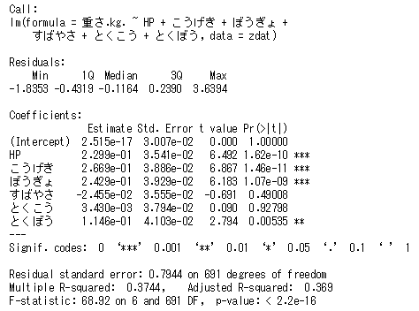
重回帰分析 結果
偏回帰係数
標準化
偏回帰係数
回帰式の検定、決定係数（同じ内容）

Slide 47
重回帰分析の解釈
1．回帰式の検定を行う
☆回帰式の検定が有意でない⇒回帰式を作り直す
☆回帰式の検定が有意 ⇒2．へ
2．自由度調整済み決定係数をチェックする
3．偏回帰係数の検定を行う
☆偏回帰係数の検定で有意な結果にならなかった変数
⇒従属変数とは関係がないと結論
☆偏回帰係数の検定で有意な結果になった変数
⇒4．へ
4．偏回帰係数や標準化偏回帰係数を解釈する

Slide 48

SPSSの出力を解釈する
①回帰式の検定
回帰式の有意性の検定
☆p値≧0.05⇒作成した回帰式はデータに有意にフィットしない
☆p値＜0.05⇒作成した回帰式はデータに有意にフィットする

Slide 49
SPSSの出力を解釈する
②自由度調整済み決定係数のチェック
☆調整済みR²：作成した回帰式の説明力の指標
□作成した回帰式でデータを何%説明できるかを示した指標
□この回帰式は、ポケモンの重さの36.9%を説明する

Slide 50
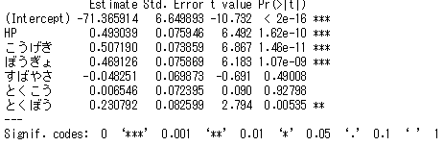
SPSSの出力を解釈する
③偏回帰係数の検定
偏回帰係数の有意性の検定
☆有意確率≧0.05⇒母集団で偏回帰係数は0の可能性あり
☆有意確率＜0.05⇒母集団で偏回帰係数は0でない
□HP、こうげき、ぼうぎょ、とくぼうは重さに有意な影響を与えている
□すばやさ、とくこうは重さに影響を与えていない可能性がある

Slide 51
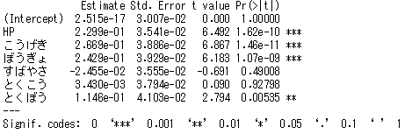
SPSSの出力を解釈する
④偏回帰係数、標準化変回帰係数の確認
偏回帰係数
・1単位変わるとポケモンの重さがが何Kg変わるのかを表現
・予測モデルを作成する際に重要
標準化偏回帰係数
・どの要素が重さに一番影響力が強いのかを検討する際に用いる
＊-1から1の値域をとるので 指数表記になっているで注意
→影響力の大きさはこうげき(|.267|)、ぼうぎょ（|.243|）、HP（|0.230|）、とくぼう(|.115|)の順

Slide 52
重回帰分析のまとめ方
・一般的に重回帰係数の結果は以下のようにまとめる
表 ポケモンの重さを従属変数とした重回帰分析
 | B | S.E. | β
切片 | -71.366 | 6.650 |  | ***
HP | .493 | .080 | .230 | ***
こうげき | .507 | .070 | .267 | ***
ぼうぎょ | .469 | .080 | .243 | ***
すばやさ | -.048 | .070 | -.250
とくこう | .007 | .070 | -.030
とくぼう | .231 | .080 | .115 | **
Adj R² | .369 |  | ***
N | 698
†:<.10 *:p<.05 **: p<.01 ***:p<.001
切片は0なので省略

Slide 53
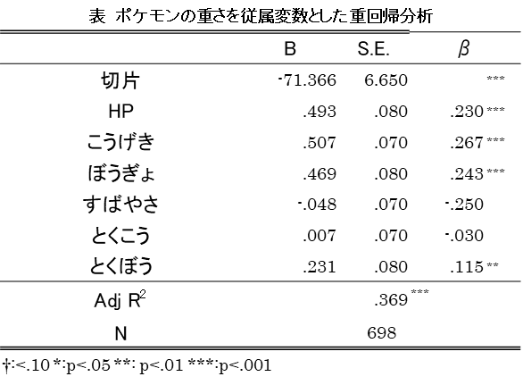
重回帰分析のまとめ方
値の大きさによって
＊の数を変える
0.001 以下 :＊3つ
0.001~0.01: ＊2つ
0.01~0.05: ＊1つ
0.1~0.05: †(ダガー)
データの総数
自由度に関する表記より計算可
6+691(+1)= 698

Slide 54
統計分析用のデータ、 どこにあるの？
社会科学系ならば…
ICPSR
世界最大の社会科学データリポジトリ。会員限定、総研大は非会員
CESSDA Data Catalog
ヨーロッパの社会科学データを検索できる。GESISやUKDSで研究データの利用可能
SSJDA
日本の社会科学データリポジトリ。1500件ほどの研究データを利用することができる

Slide 55
本日の課題
ポケモンの「高さ」を従属変数にした重回帰分析を行い。結果をexcelシートにてまとめなさい

